Slide 1


PHÒNG GD & ĐT QUẬN LONG BIÊN
MÔN TIẾNG VIỆT – LỚP 1
BÀI 51: et – êt - it

Slide 2

Ôn bài cũ

Slide 3

ac
ât
ưc
at
hấp tấp
bãi cát
hạt lạc
đôi mắt
quả gấc
cao chót vót

Slide 4
Gà mẹ dẫn đàn con đi ăn. Chốc chốc, tìm thấy mồi, gà mẹ “tục… tục…” gọi con. Đàn gà con chạy lại, chen chúc nhau ăn rồi rúc vào bên mẹ. Gà mẹ ủ ấm cho các con.

Slide 5


rít
Đôi vẹt ríu rít mãi không hết chuyện.
vẹt
hết

Slide 6
et
êt
it
e
t
t
t
ê
i
v
et
vẹt
két
sét
vẹt
dệt
nết
tết
lít
mít
vịt

Slide 7
et
con vẹt
bồ kết
êt
quả mít
it

Slide 8
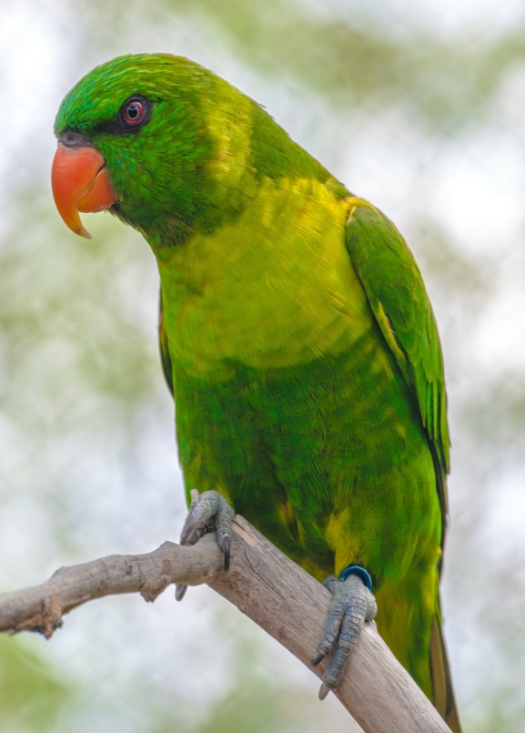
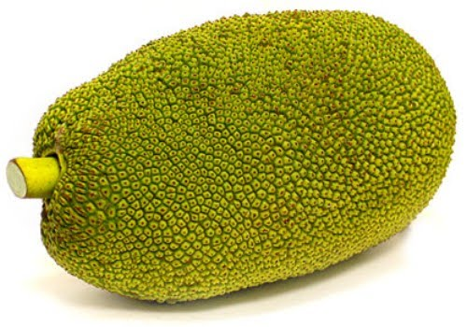
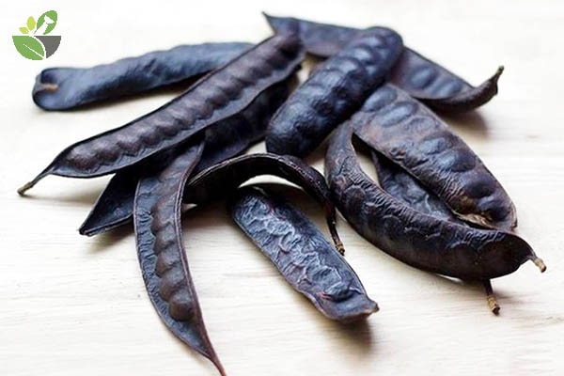
con vẹt
bồ kết
quả mít

Slide 9

Giải lao

Slide 10

Viết bảng con

Slide 11
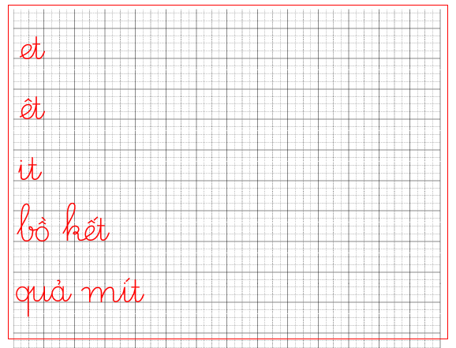
3
Viết

Slide 12





Slide 13
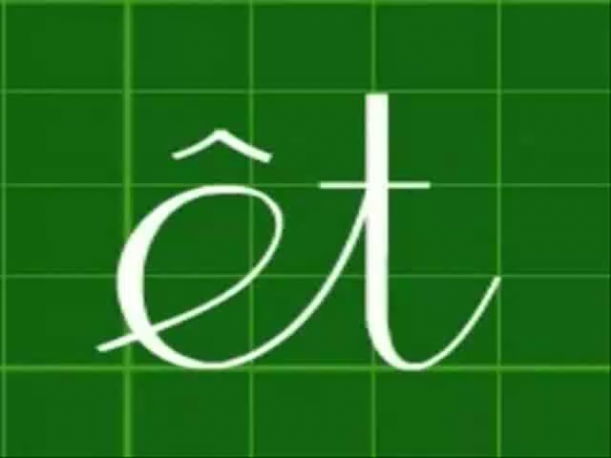

Slide 14


Slide 15
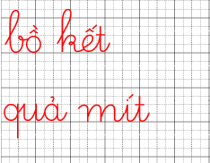

Slide 16


LuyÖn viÕt vë

Slide 17
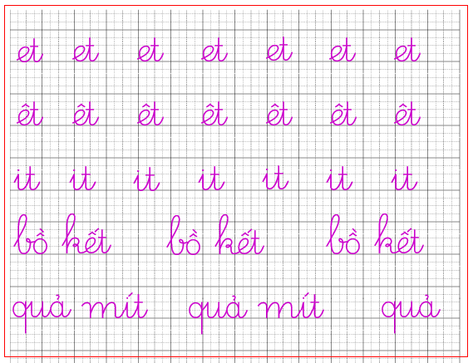

Slide 18
Giải lao

Slide 19
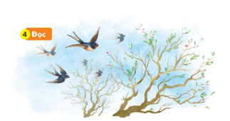
Tết đến thật gần. Cái rét vẫn đậm. Mấy cây đào đã chi chít lộc non. Vài nụ tròn đỏ thắm vừa hé nở. Rồi trời ấm dần, đàn én nhỏ lại ríu rít bay về, náo nức đón chào năm mới.

Slide 20
1
2
Tết đến thật gần. Cái rét vẫn đậm. Mấy cây đào đã chi chít lộc non. Vài nụ tròn đỏ thắm vừa hé nở. Rồi trời ấm dần, đàn én nhỏ lại ríu rít bay về, náo nức đón chào năm mới.
Tết
rét
3
chít
4
5
rít

Slide 21

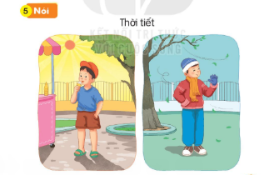

Slide 22
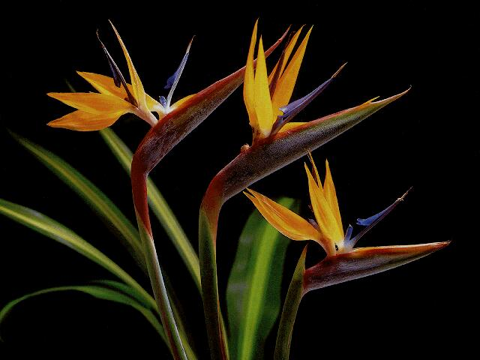
Chân thành cảm ơn các thầy cô giáo

